Slide 1











TRƯỜNG TIỂU HỌC PHÚC LỢI
TOÁN 1
Bài 1: Các số 6,7,8,9,10
(Tiết 1 - Trang 14,15)
Notes:
更多模板请关注：https://haosc.taobao.com

Slide 2

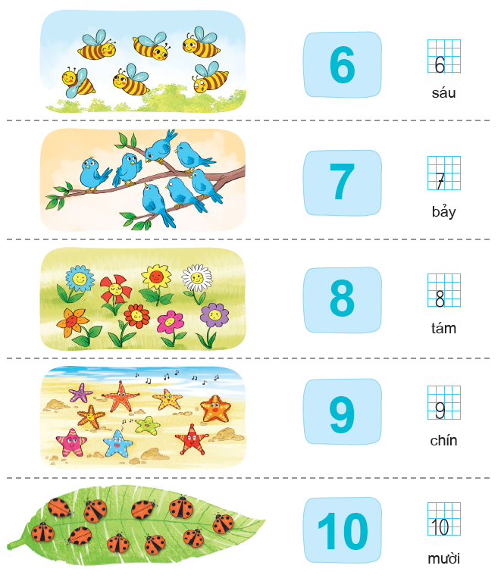
Notes:
Ở tiết học trước, cô trò chúng mình đã làm quen với các số từ 0 đến 5, bài học hôm nay cô sẽ GT cho các con các số 6,7,8,9 và 10 nhé. Chúng ta cùng bắt đầu bài học nào

Slide 3
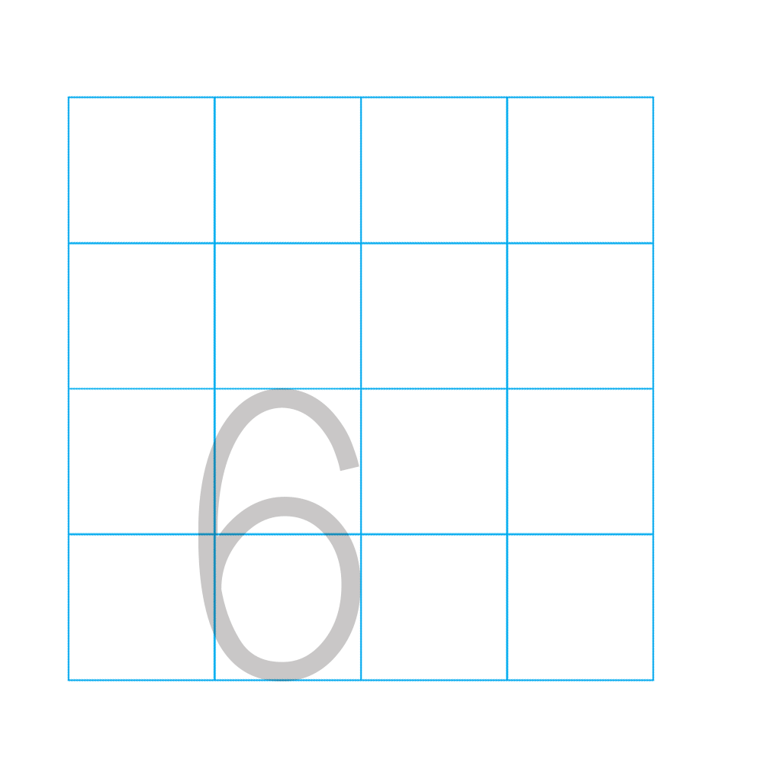








1
3
2
4
5
6
sáu
Số 6
Notes:
Các con hãy nhìn vào bức tranh và cho cô biết trong tranh có những con vật gì? Đúng rồi các con ạ, trong tranh có những con ong. Và bg CM cùng đếm những con ong này nhé.1,2,3,4,5 và 6. như vậy có 6 con ong. Các con hãy nghe và cùng đọc lại nào 6,6,6

Slide 4
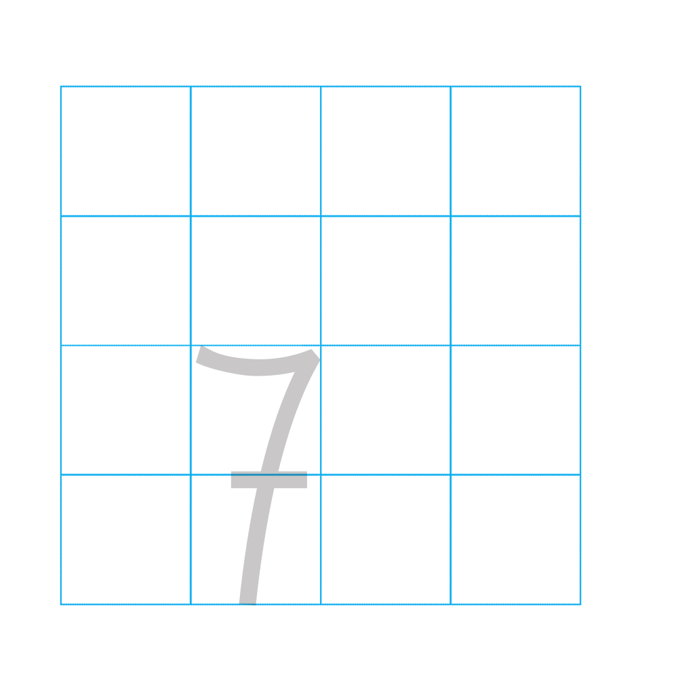
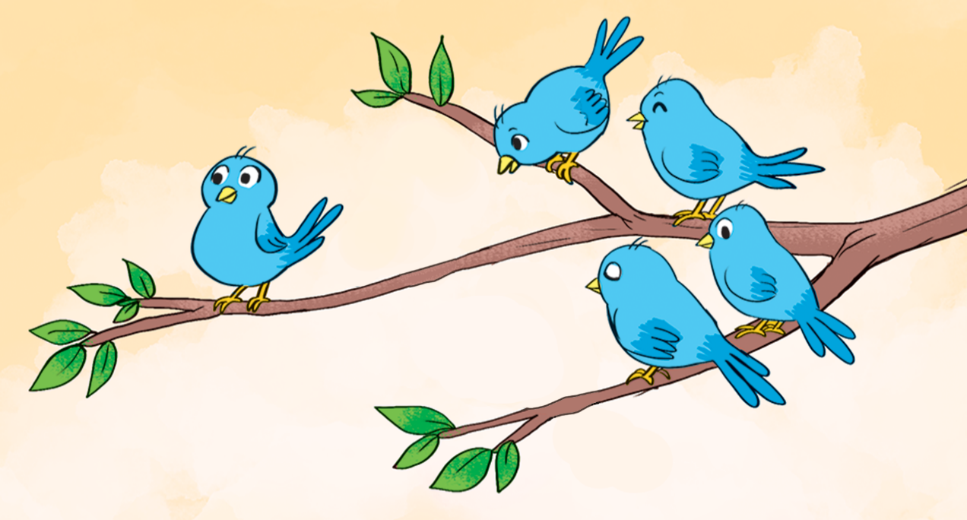


3
2
4
1
7
6
5
bảy
Số 7
Notes:
Cùng khám phá tiếp nào. Các con hãy nhìn vào tranh và cho cô biết trong tranh có những con vật gì? Đúng rồi, trong tranh có những chú chim. Giờ thì cta cùng đếm những con chim này nhé: 1,2,3,4,5,6,7. như vậy cta có 7 con chim. Các con hãy nghe và đọc theo cô nào 7, 7,7

Slide 5
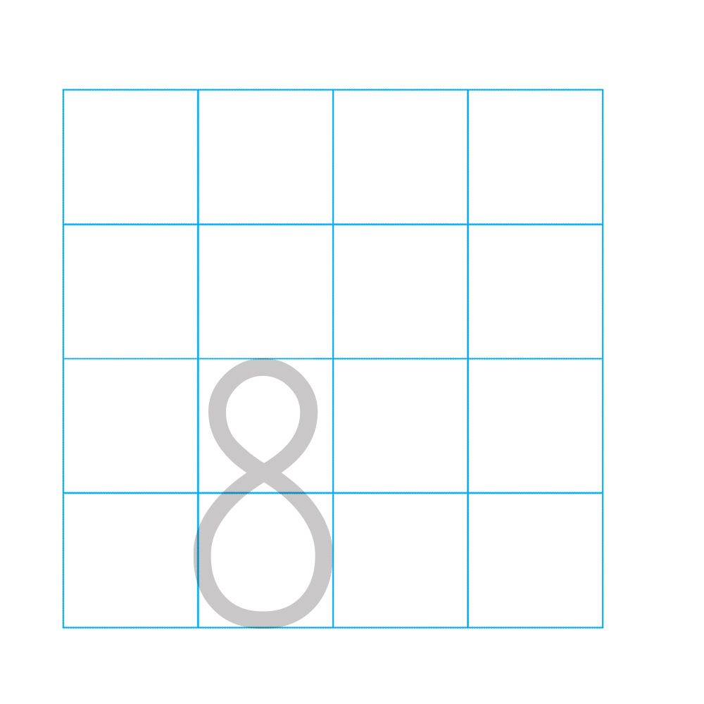
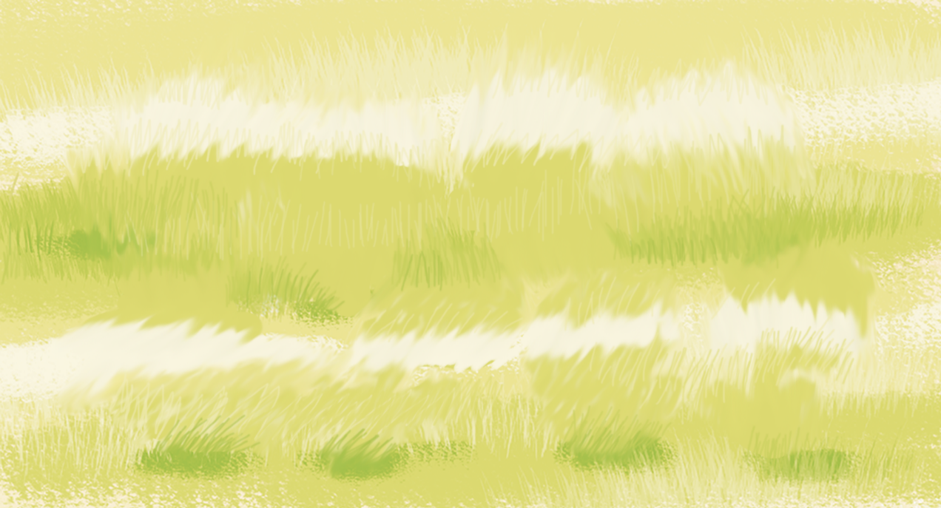








1
2
3
4
5
6
7
8
tám
Số 8
Notes:
Bg cta hãy tiếp tục với bức tranh sau đây. Các con hãy cho cô biết trong tranh có gì? À, phải rồi, trong tranh có những bông hoa. Có bg bông hoa nhỉ? Hãy cùng đếm những bông hoa này với cô nào 1,2,3,4,5,6,7 và 8. như vậy, cta có 8 bông hoa, các con cùng nghe và đọc với cô nào 8,8,8

Slide 6
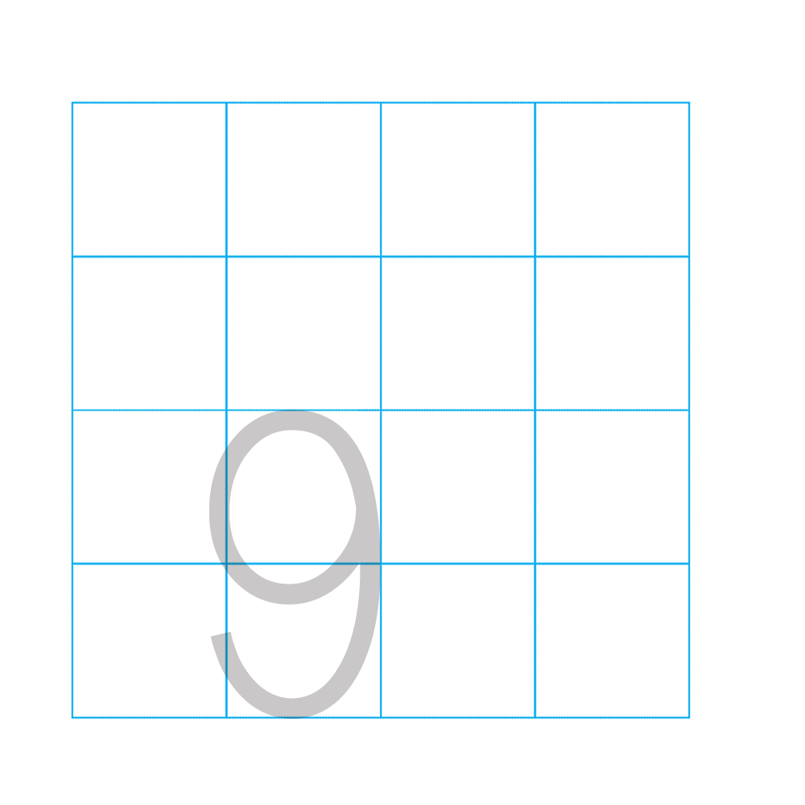
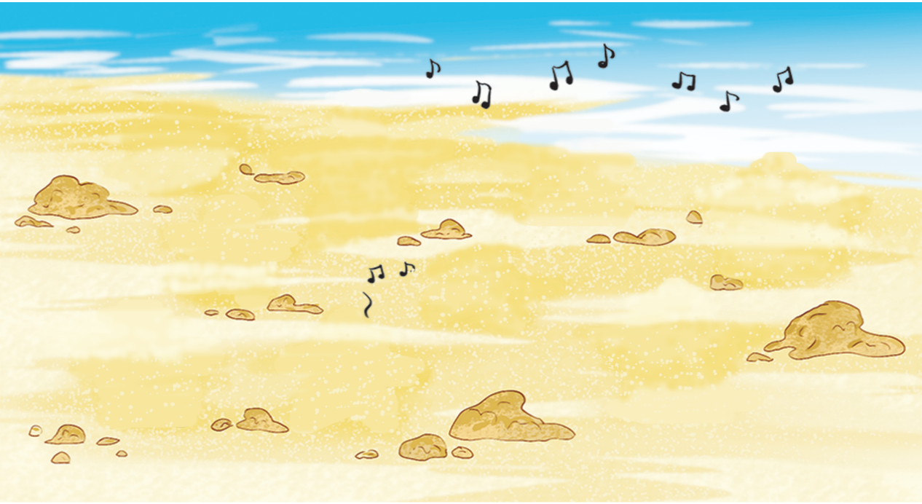









1
2
3
4
6
8
5
7
9
chín
Notes:
Bức tranh này có những con vật gì các con nhỉ? À đúng rồi trên bờ cát trắng có những con sao biển. Có bn con sao biển nhỉ? Hãy cùng đếm với cô nhé. 1,2,3,4,5,6,7,8,9. như vậy có 9 chú sao biển. Các con hay nghe và cùng đọc với cô nhé. 9,9,9

Slide 7






2
3
1
4
mười
5
6
9
10
7
8
Số 10
Notes:
Trong bức tranh sau có những con vật kì lạ nằm trên những chiếc lá. Các con có biết đó là con gì k? à đúng rồi, đó là con bọ rùa. Các con cùng đếm với cô nhé. 1,2,3,4,5,6,7,8,9,10. như vậy có 10 con bọ rùa. Các con hãy nghe và cùng đọc với cô nhé 10, 10, 10

Slide 8
Notes:
Vậy là chúng mình đã biết được các số 6,7,8,9,10 rồi. Giờ mình cùng bước sang phần hoạt động nhé.

Slide 9


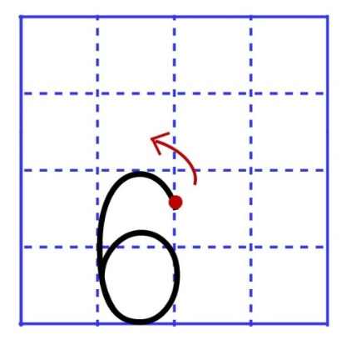
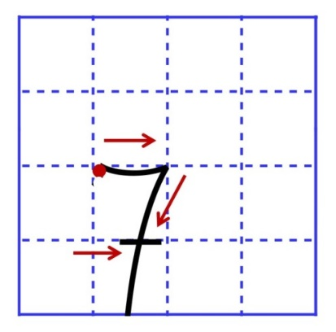
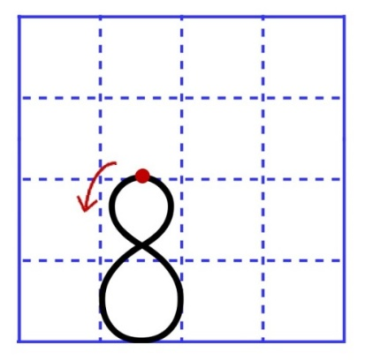
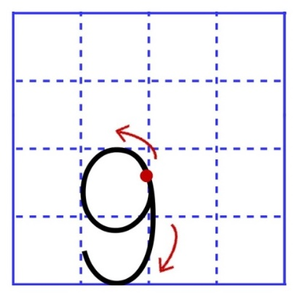
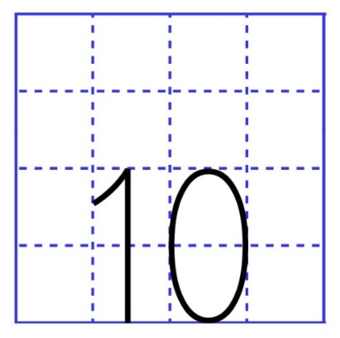
1. Tập viết số
Notes:
Chúng mình cùng bắt đầu với hoạt động đầu tiên: tập viết số nào.

Slide 10
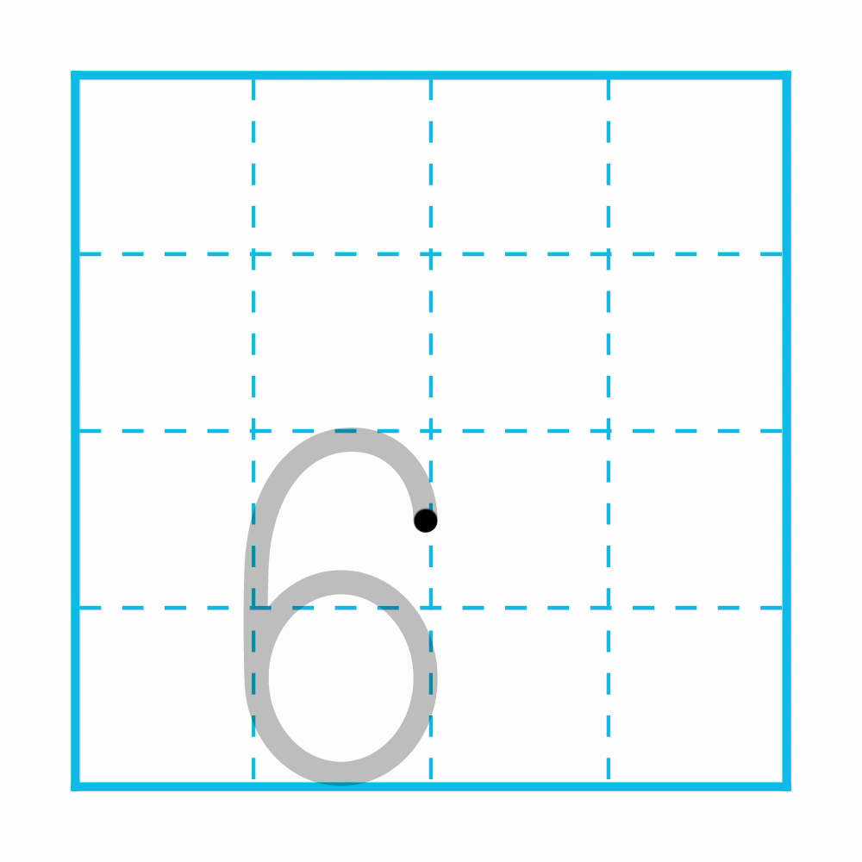
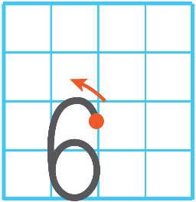
1. Tập viết số
Notes:
Chúng ta cùng tập viết số 6 nào. Đặt bút dưới đường kẻ 3 một chút, viết nét cong trên, từ phải sang trái, đến đường kẻ 1 thì viết tiếp nét cong kín, khi chạm vào nét cong thì dừng lại.

Slide 11
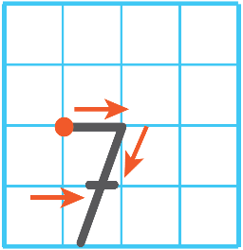
1. Tập viết số
Notes:
Bg cta cùng tiếp tục với số 7 nhé. Đặt bút ở đường kẻ 3 viết nét ngang 1 ô li, chuyển hướng viết nét xiên sang trái cho tới khi chạm đường kẻ 1. cuối cùng viết nét ngang ở đường kẻ 2

Slide 12
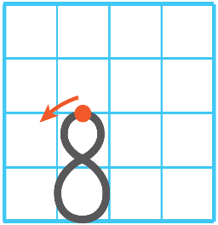
1. Tập viết số
Notes:
Bg cta hãy tiếp tục với số 8 nhé. Đặt bút ở đường kẻ 3 viết nét cong từ trái qua phải sau đó vòng lại, khi đến đường kẻ 1 viết 1 vòng cung ngược lại cho đến điểm xuất phát

Slide 13
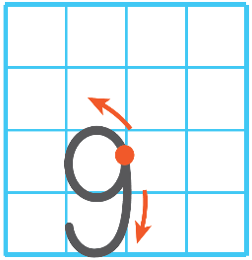
1. Tập viết số
Notes:
Bg cô trò mình cùng tìm hiểu cách viết số 9 nhé.đầu tiên đặt bút dưới đường kẻ 3 một chút viết nét cong kín từ phải sang trái. Tiếp theo từ điểm giữa của nét cong viết vòng nét cong dưới đến giữa đường kẻ 1 và 2 thì dừng lại.

Slide 14

1. Tập viết số
Notes:
Đối với số 10, chúng ta sẽ viết số 1 trước, số 0 sau, hãy cùng viết số 10 các con nhé.

Slide 15
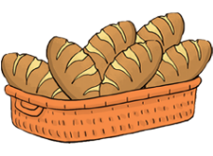
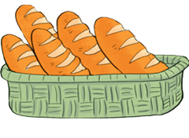
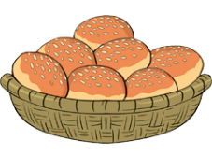
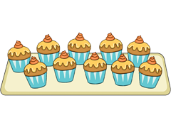
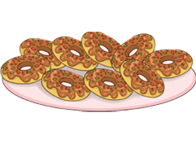
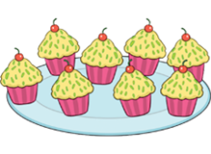
2. Số ?
Notes:
Chúc mừng các con đã hoàn thành hoạt động 1. bg ct cùng đến hđ 2 nhé. Các con hãy cùng quan sát tranh và cho cô biết có bao nhiêu cái bánh nhé.

Slide 16


Đố các bạn có bao nhiêu cái bánh trong hình?
Đáp án
5
Notes:
Bức hình đầu tiên có bn chiếc bánh mì vậy các con? Đúng rồi, có 5 chiếc bánh mì

Slide 17
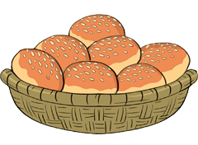
Đố các bạn có bao nhiêu bánh trong hình?
Đáp án
7
Notes:
Bức hình này có bn chiếc bánh tiêu vậy nhỉ? Phải rồi có 7 chiếc bánh tiêu

Slide 18
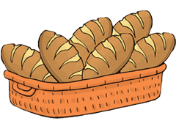
Đố các bạn có bao nhiêu bánh trong hình?
Đáp án
6
Notes:
Trong hình sau đây có bao nhiêu cái bánh mì đen vậy nhỉ? Đúng rồi có 6 cái bánh mì đen

Slide 19
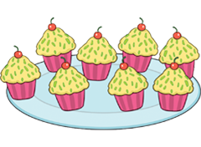
Đố các bạn có bao nhiêu bánh trong hình?
Đáp án
8
Notes:
Thế bức hình này có bao nhiêu chiếc bánh vậy nhỉ? Đúng rồi có 8 chiếc bánh

Slide 20
Đố các bạn có bao nhiêu bánh trong hình?
Đáp án
10
Notes:
Còn bức hình này có bao nhiêu chiếc bánh vậy các con? Có 10 chiếc bánh ngon tuyệt vời

Slide 21
Đố các bạn có bao nhiêu bánh trong hình?
Đáp án
9
Notes:
Cuối cùng có bn chiếc bánh vòng vậy nhỉ? Đúng rồi có 9 cái bánh vòng

Slide 22


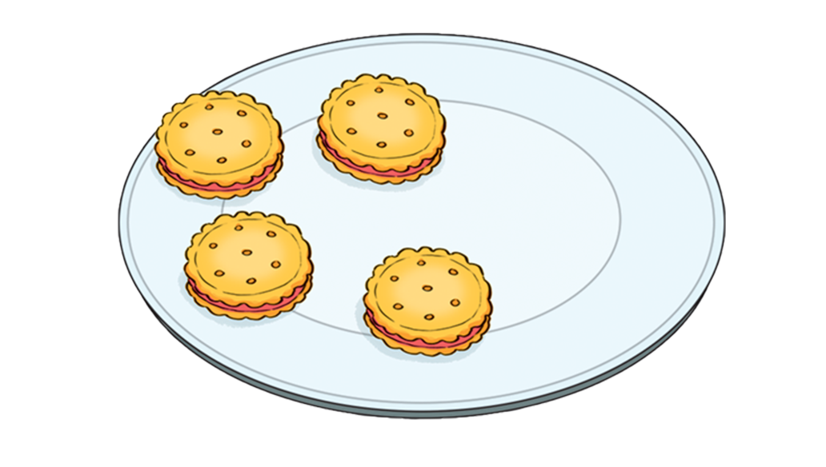
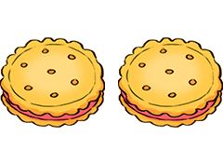
3. Hãy cho thêm bánh lên đĩa để:
a) Trên đĩa có 6 cái bánh
A.
B.
Notes:
Rất nhanh cta đã vượt qua hđ 2 rồi. Ở hđ 3 ct cùng tìm đáp án qua hình thức trắc nghiệm nhé. Cùng bắt đầu nào. Cô có 1 đĩa bánh, trong đĩa banhs đã có 4 chiếc bánh rồi. Vậy thì làm thế nào để trong đĩa bánh có 6 cái bánh. Đáp án A. cô them 1 chiếc bánh; đáp án B, cô them 2 cái bánh. Nếu là con, con chọn đáp án A hay B. Dungs rồi, B là đáp án chính xác, chúng mừng các con đã lựa chọn đáp án B nhé

Slide 23
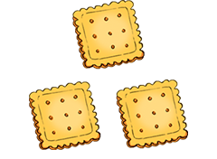
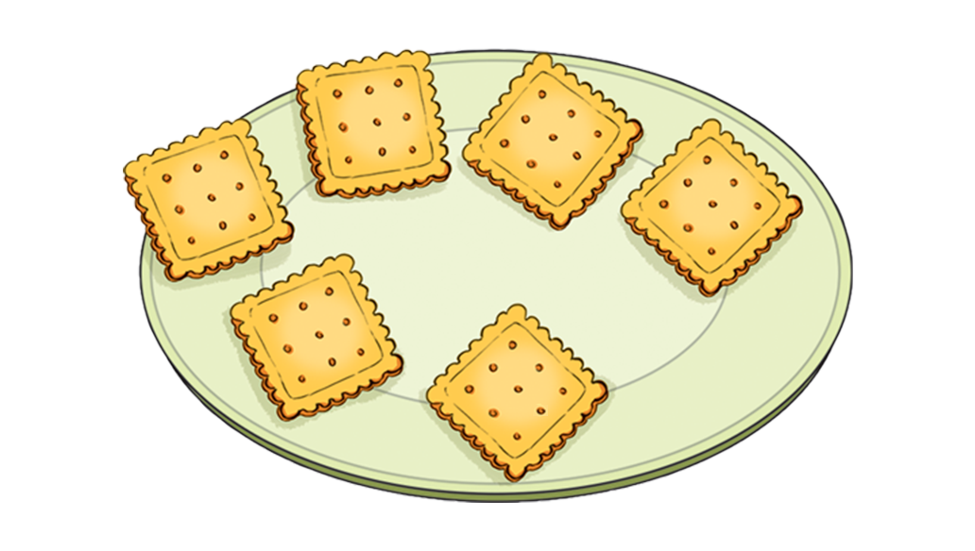
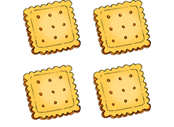
3. Hãy cho thêm bánh lên đĩa để:
b) Trên đĩa có 9 cái bánh
A.
B.
Notes:
Ở câu b, trong đĩa đã có 6 cái bánh. Cô cần them bn bánh để trên đĩa có 9 cái bánh? Đáp án A. 3 cái bánh, đáp án B 4 cái bánh. Đúng rồi, đáp án chính xác là A, them 3 cái bánh vào đĩa

Slide 24

CHÚC CÁC CON HỌC SINH
CHĂM NGOAN, HỌC GIỎI!
Notes:
Chúc mừng các con đã hoàn thành xong tiết học của ngày hôm nay, chúc các con hs chăm ngoan học giỏi

